Slide 1
DevOps
TD-03 – Jenkins
Jamel ESSOUSSI: Architecte logiciel
jamel.essoussi@gmail.com
https://github.com/jessoussi
2025

Slide 2
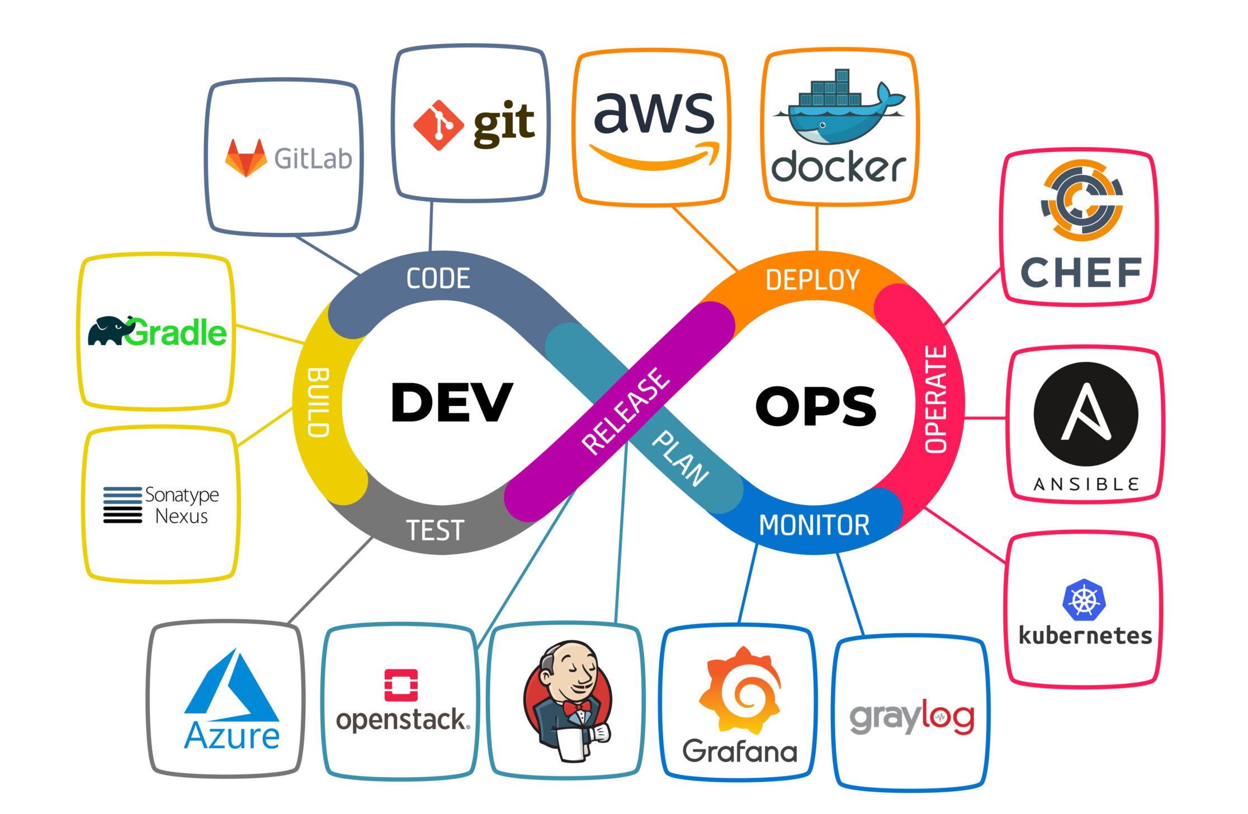
Outils du DevOps

Slide 3
Introduction
Intégration continue
Version Control
Build
Unit
Test
Quality
Test
Packaging
Deploy To
Production
Integration
Tests
Deploy to
Integration
Security
Test
Déploiement continue

Slide 4


Slide 5
Objectif du TD
Installation de Jenkins
Installation de sonarQube
Configuration des plugin github / sonarQube
Création d’une première pipeline basique
Création d’une pipeline script CI pour le projet authentication-service
Creation d’une pipeline Jenkinsfile CI pour le projet authentication-service

Slide 6
Installation de Jenkins
Suivre le cours

Slide 7
Installation de Jenkins
Suivre le cours

Slide 8
Installation de SonarQube
Suivre le cours

Slide 9
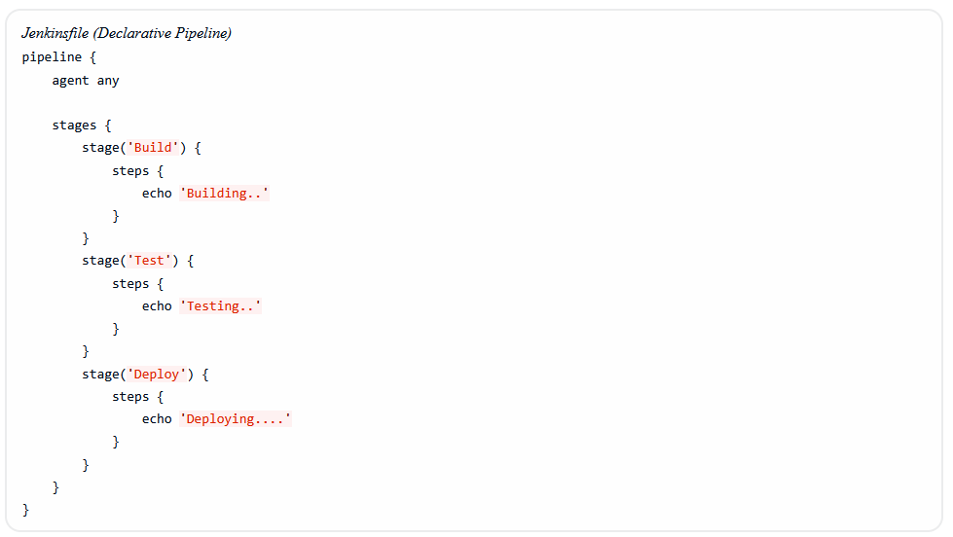
Première pipeline
Suivre le cours

Slide 10
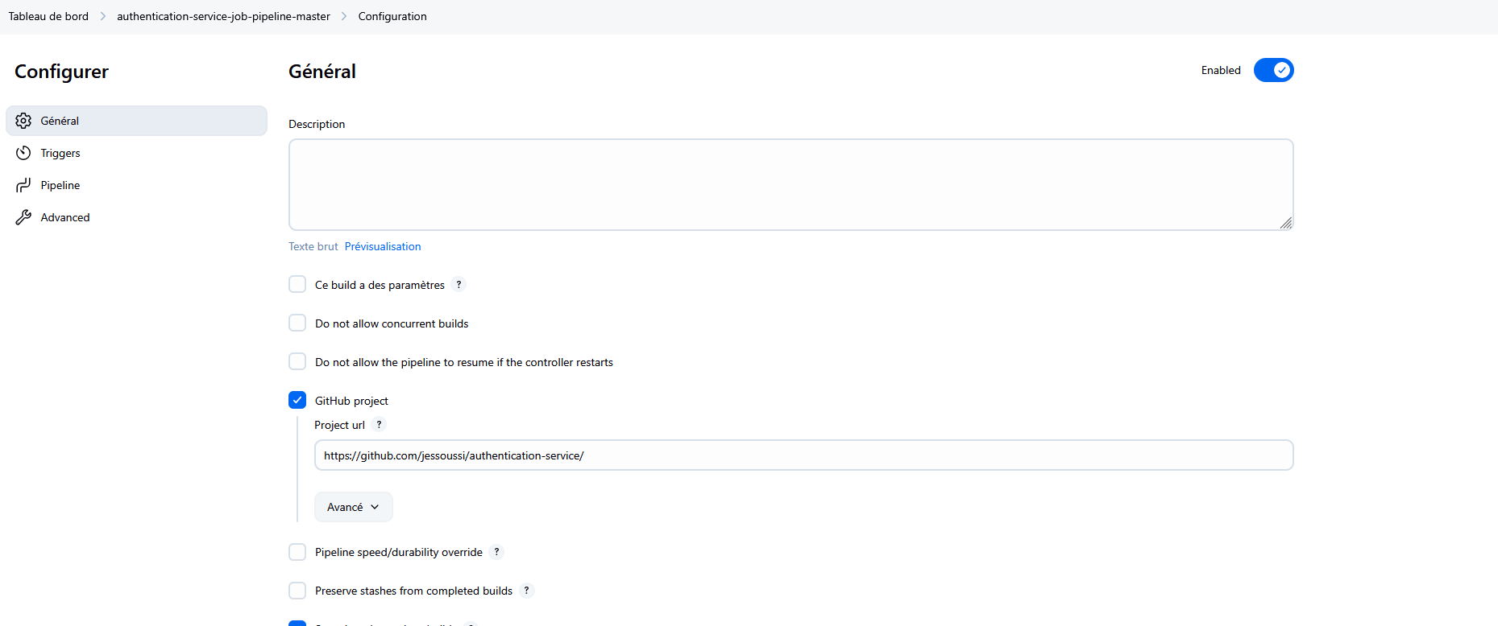
Création d’une pipeline script

Slide 11
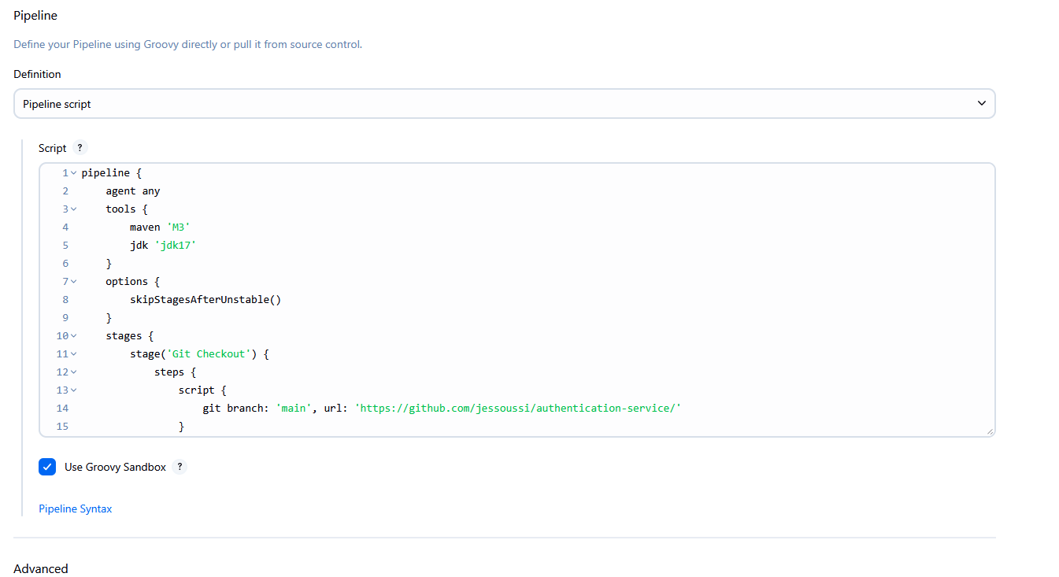
Création d’une pipeline script

Slide 12
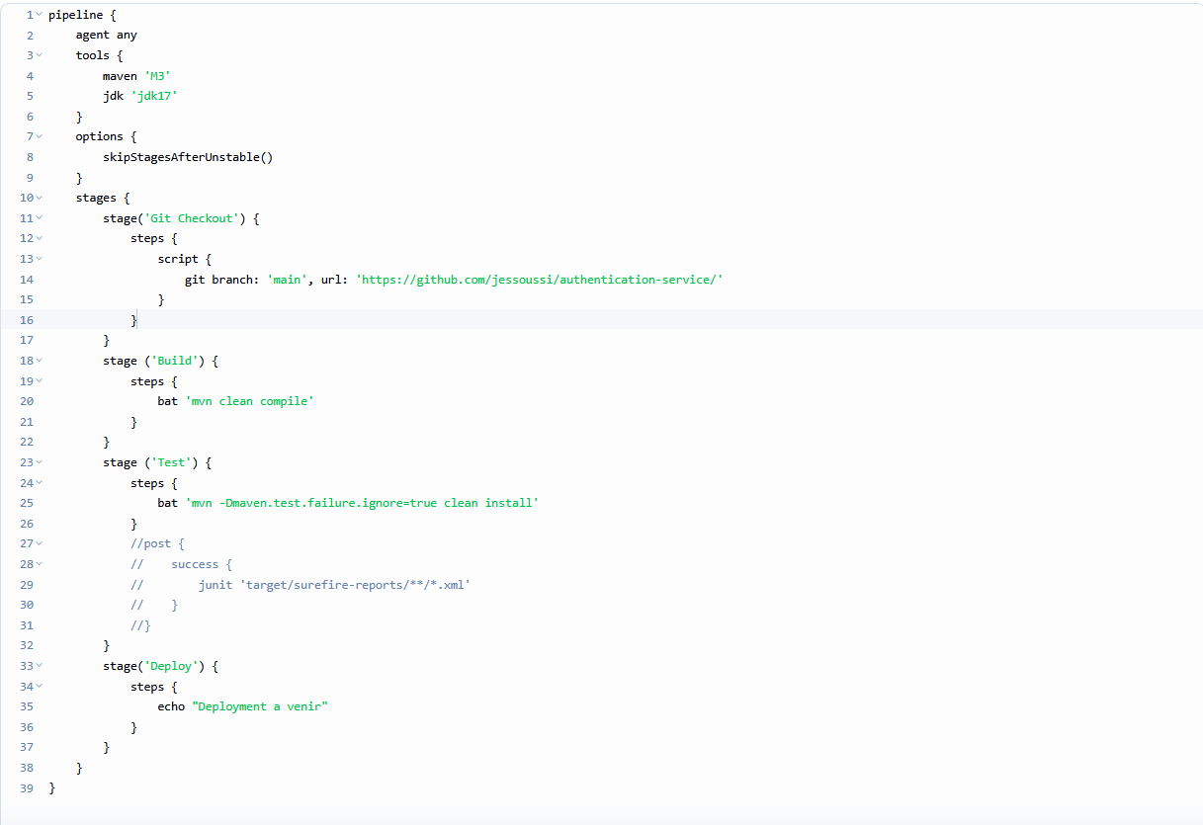
Création d’une pipeline script

Slide 13
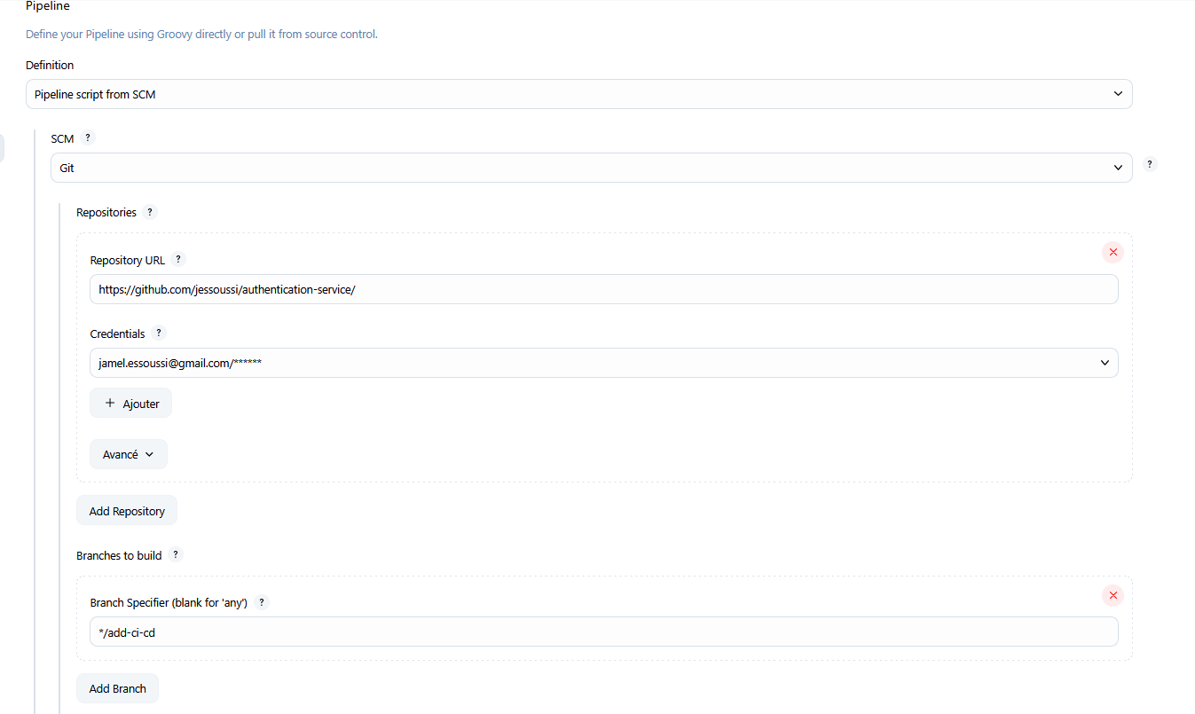
Création d’une pipeline Jenkinsfile

Slide 14
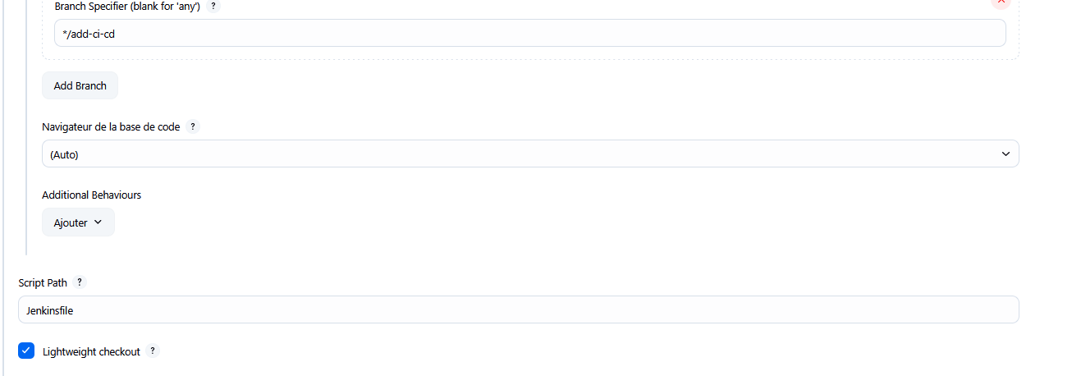
Création d’une pipeline Jenkinsfile

Slide 15
Création d’une pipeline Jenkinsfile
https://github.com/jessoussi/authentication-service/tree/add-ci-cd

